Slide 1

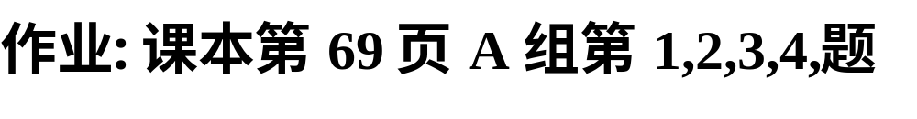
复习引入
问题提出
数学期望的定义
期望应用例2.例3
练习一
本课小结
Notes:
广东省阳江市第一中学周如钢

Slide 2
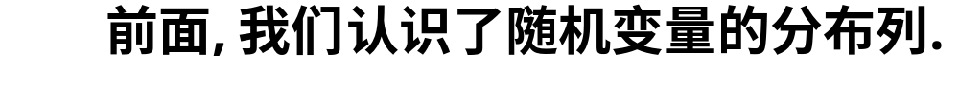

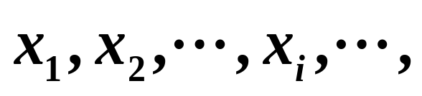

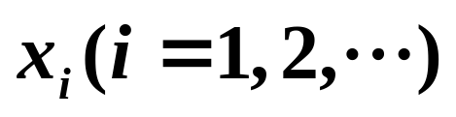
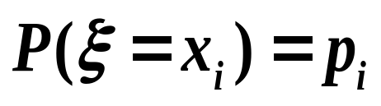
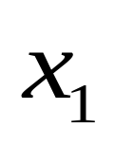
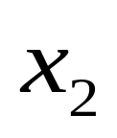

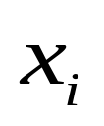
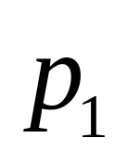
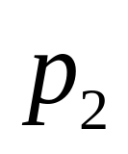
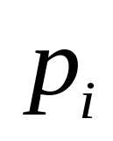

设离散型随机变量 可能取的值为
取每一个值 的概率 则称表
为随机变量 的概率分布列，简称为 的分布列.
对于离散型随机变量，确定了它的分布列，就掌握了随机变量取值的统计规律.但在实际应用中，我们还常常希望直接通过数字来反映随机变量的某个方面的特征，最常用的有期望与方差.
Notes:
广东省阳江市第一中学周如钢

Slide 3

思考下面的问题:
某射手射击所得环数 的分布列如下：
 | 4 | 5 | 6 | 7 | 8 | 9 | 10
 | 0.02 | 0.04 | 0.06 | 0.09 | 0.28 | 0.29 | 0.22
在100次射击之前,试估计该射手100次射击的平均环数.
分析：平均环数=总环数÷100
所以,总环数约等于（4×0.02+5×0.04+6×0.06+ …+10×0.22)× 100.
故100次射击的平均环数约等于
4×0.02+5×0.04+6×0.06+ …+10×0.22=8.32.
一般地,
Notes:
广东省阳江市第一中学周游数

Slide 4
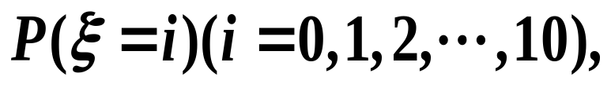
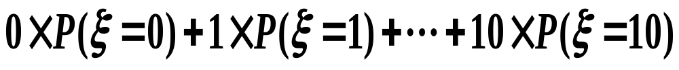
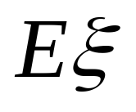
一般地：
对任一射手,若已知他的所得环数 的分布列，即已
知 则可以预计他任意n次射击的
平均环数是 记为
我们称 为此射手射击所得环数的期望，它刻划了所得环数随机变量 所取的平均值。
关于平均的意义,我们再看一个例子,思考:课本第61页的定价怎样才合理问题?
更一般地

Slide 5

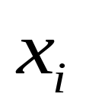
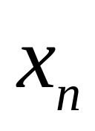

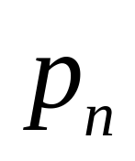
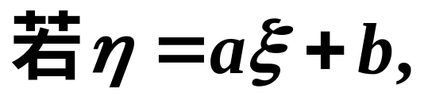

数学期望的定义:
一般地，随机变量 的概率分布列为
则称
为 的数学期望或均值，简称为期望.
它反映了离散型随机变量取值的平均水平.
结论1： 则 ;
结论2：若ξ~B(n，p)，则Eξ= np.
练习一 (巩固定义)
结论一证明
结论二证明
Notes:
广东省阳江市第一中学周如钢

Slide 6
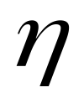
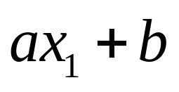
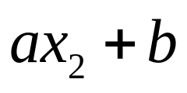
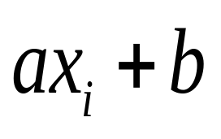
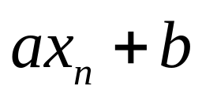
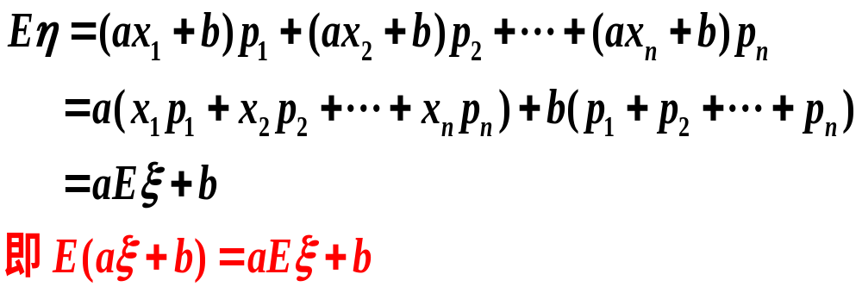
结论1： 则
所以， 的分布列为
练习一 (巩固定义)
Notes:
广东省阳江市第一中学周如钢

Slide 7
1、随机变量ξ的分布列是
ξ | 1 | 3 | 5
P | 0.5 | 0.3 | 0.2
(1)则Eξ= .
2.4
5.8
(2)若η=2ξ+1，则Eη= .
2、随机变量ξ的分布列是
ξ | 4 | 7 | 9 | 10
P | 0.3 | a | b | 0.2
Eξ=7.5,则a= b= .
0.1
0.4
练习二
Notes:
广东省阳江市第一中学周如钢

Slide 8
1.一个袋子里装有大小相同的3 个红球和2个黄球，从中同时取2个，则其中含红球个数的数学期望是 .
1.2
2.（1）若 E(ξ)=4.5,则 E(－ξ)= .
（2）E(ξ－Eξ)= .
-4.5
0
3. 篮球运动员在比赛中每次罚球命中得1分，罚不中得0分．已知某运动员罚球命中的概率为0.7，则他罚球1次的得分ξ的期望为 ．
0.7
(详细解答过程见课本例1)
这是一个特殊的二项分布的随机变量的期望,那么一般地
,若ξ~B(n，p)，则Eξ=?
Notes:
广东省阳江市第一中学周如钢

Slide 9
结论2：若ξ~B(n，p)，则Eξ= np
ξ 0 1 … k … n
P C_{n}⁰p⁰q^{n} C_{n}¹p¹q^{n-1} … C_{n}^{k}p^{k}q^{n-k} … C_{n}^{n}p^{n}q⁰
证明：
∵P(ξ=k)= C_{n}^{k}p^{k}q^{n-k}
(∵ k C_{n}^{k} =n C_{n-1}^{k-1})
∴E ξ =0×C_{n}⁰p⁰q^{n}+ 1×C_{n}¹p¹q^{n-1}+ 2×C_{n}²p²q^{n-2} +
…+ k×C_{n}^{k}p^{k}q^{n-k}+…+ n×C_{n}^{n}p^{n}q⁰
=np(C_{n-1}⁰p⁰q^{n-1}+ C_{n-1}¹p¹q^{n-2}+ … +
C_{n-1}^{k-1}p^{k-1}q^{(n-1)-(k-1)} +…+ C_{n-1}^{n-1}p^{n-1}q⁰)
=np(p+q)^{n-1}=np
期望在生活中的应用广泛,见课本第72页例2.例3
Notes:
广东省阳江市第一中学周如钢

Slide 10
例2.一次单元测验由20个选择题构成,每个选择题有4个选项,其中有且仅有一个选项正确,每题选对得5分,不选或选错不得分,满分100分.学生甲选对任一题的概率为0.9,学生乙则在测验中对每题都从4个选项中随机地选择一个.求学生甲和学生乙在这次测验中的成绩的均值.
解:设学生甲和学生乙在这次测验中选择正确的选择题个数分别是ξ和η,则
ξ～B(20,0.9),η～B(20,0.25)，
所以Eξ＝20×0.9＝18，
Eη＝20×0.25＝5．
由于答对每题得5分，学生甲和学生乙在这次测验中的成绩分别是5ξ和5η.这样，他们在测验中的成绩的期望分别是
E(5ξ)＝5Eξ＝5×18＝90，
E(5η)＝5Eη＝5×5＝25．
思考:学生甲在这次测试中的成绩一定会是90分吗?他的均值为90分的含义是什么?
不一定,其含义是在多次类似的测试中,他的平均成绩大约是90分
思考1
思考2

Slide 11
思考1.某商场的促销决策：
统计资料表明，每年端午节商场内促销活动可获利2万元；商场外促销活动如不遇下雨可获利10万元；如遇下雨可则损失4万元。6月19日气象预报端午节下雨的概率为40%，商场应选择哪种促销方式？
解:因为商场内的促销活动可获效益2万元
设商场外的促销活动可获效益ξ万元,则ξ的分布列
ξ
10
－4
P
0.6
0.4
所以Eξ=10×0.6＋(-4) ×0.4=4.4
因为4.4>2,
所以商场应选择在商场外进行促销.
Notes:
广东省阳江市第一中学周如钢

Slide 12
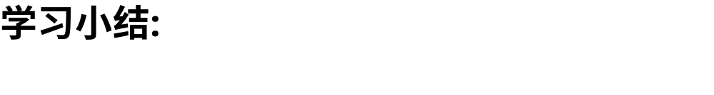
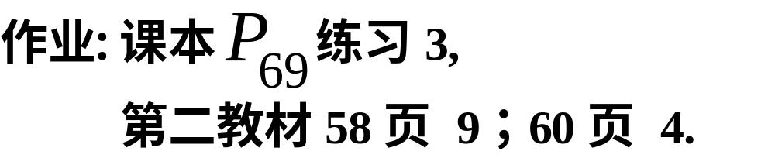
1、本节课学习了离散型随机变量ξ的期望及公式：
（1）E(aξ+b)=aEξ+b;
（2）若ξ～B（n,p），则Eξ=np
2、会根据离散型随机变量的分布列求出期望。
Notes:
广东省阳江市第一中学周如钢

Slide 13
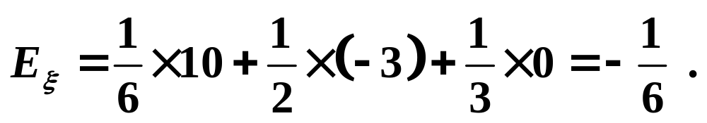
思考2.
有场赌博，规则如下：如掷一个骰子，出现1，你赢8元；出现2或3或4，你输3元；出现5或6，不输不赢．这场赌博对你是否有利?
对你不利!劝君莫参加赌博.
Notes:
广东省阳江市第一中学周如钢

Slide 14
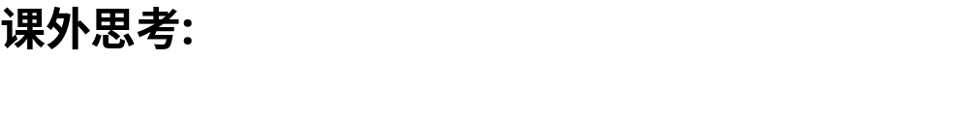
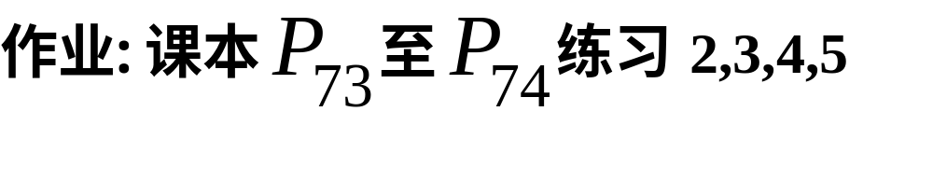
彩球游戏准备一个布袋，内装6个红球与6个白球，除颜色不同外，六个球完全一样，每次从袋中摸6个球，输赢的规则为：
6个全红 赢得100元
5红1白 赢得50元
4红2白 赢得20元
3红3白 输100元
2红4白 赢得20元
1红5白 赢得50元
6个全白 赢得100元
你动心了吗?

